Slide 1
Муниципальное образовательное учреждение Школа с. Харсаим.
Исполнители:
Ученики 8(ОВЗ)класса
Хатанзеев Георгий.
Ученик 7(ОВЗ)класса
Канев Константин
Руководитель:
Учитель технологии
Лондо Сергей Васильевич

Slide 2
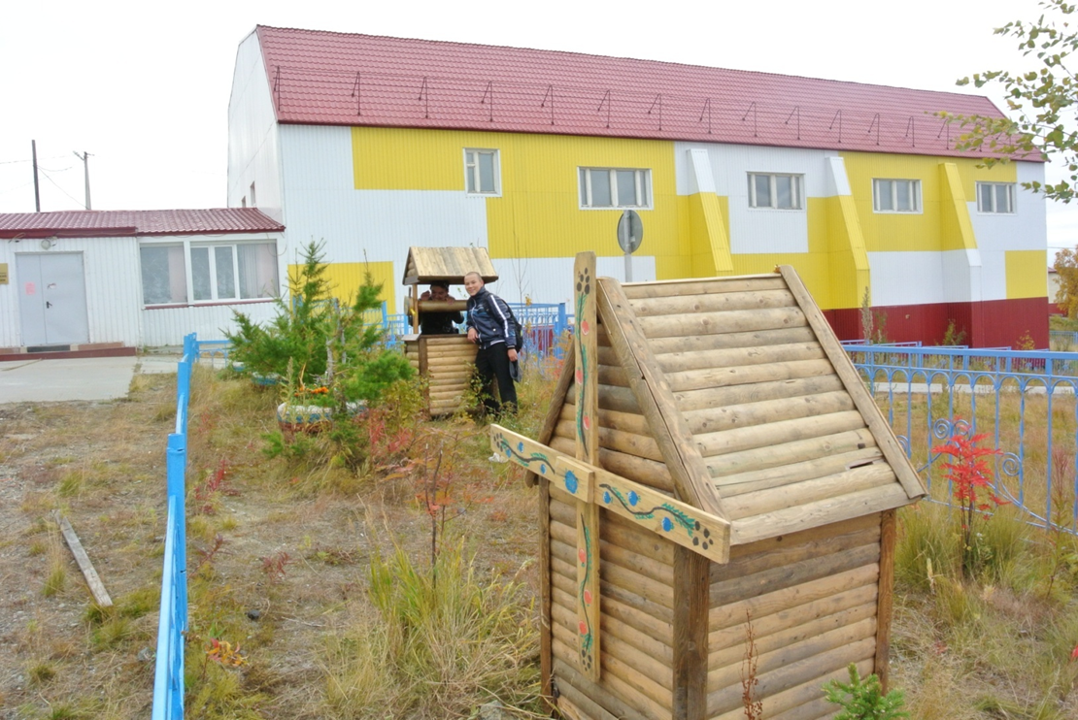
Проект: Декоративная мельница и колодец.

Slide 3
Аргументированность выбора темы:
Иногда хочется проверить свои способности и создать вещи, в котором мы могли бы полностью реализовать свои знания, умения и навыки. А потом, гордится результатами своего труда!

Slide 4
Обоснование потребности и практическое направление творческой работы.
Каждый год пришкольную территорию украшают красивыми цветами, нам тоже захотелось поддержать эту добрую традицию и внести свою лепту. На уроках труда сконструировали декоративную мельницу и колодец. И нам удалось, потому – что школьники восхищались, учителя благодарили а мы гордились собой!

Slide 5
Цель и задачи.
Украсить пришкольную территорию.
Проверить свои способности в труде.
Принести пользу родной школе.
Развить творческие способности.

Slide 6
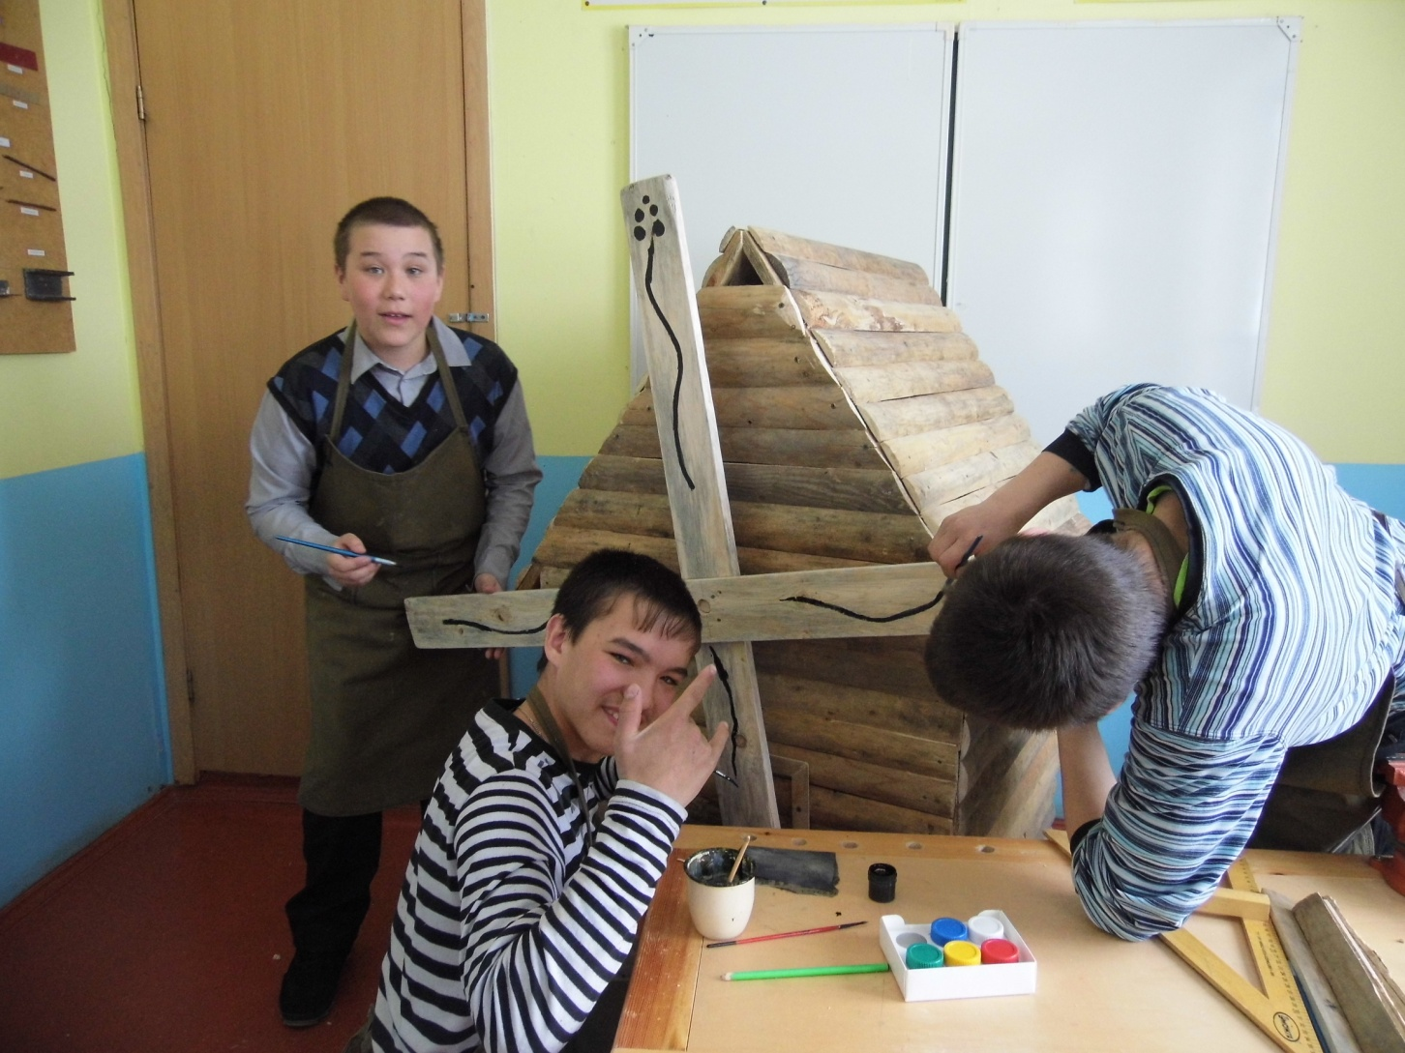
Художественное оформление мельницы.

Slide 7
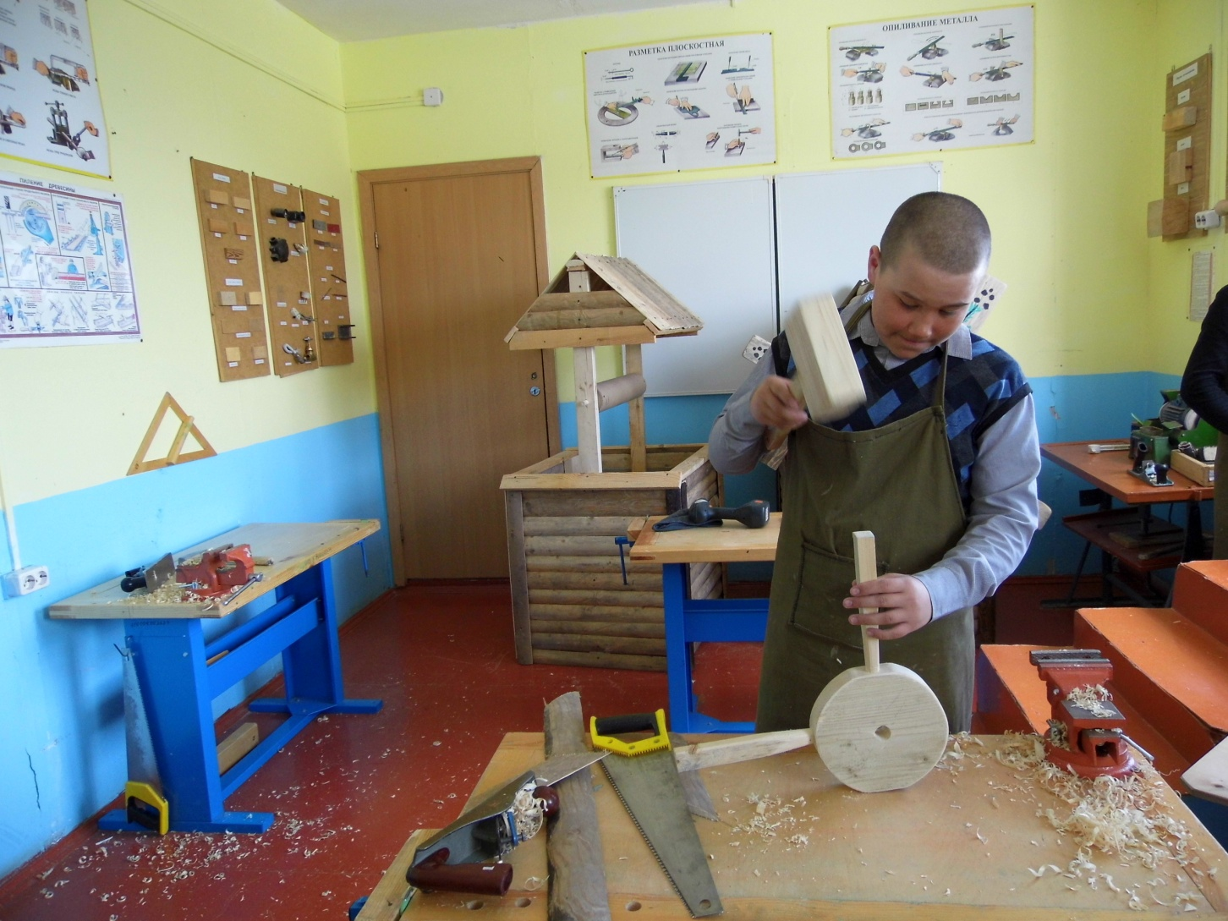
Посадка деталей.

Slide 8
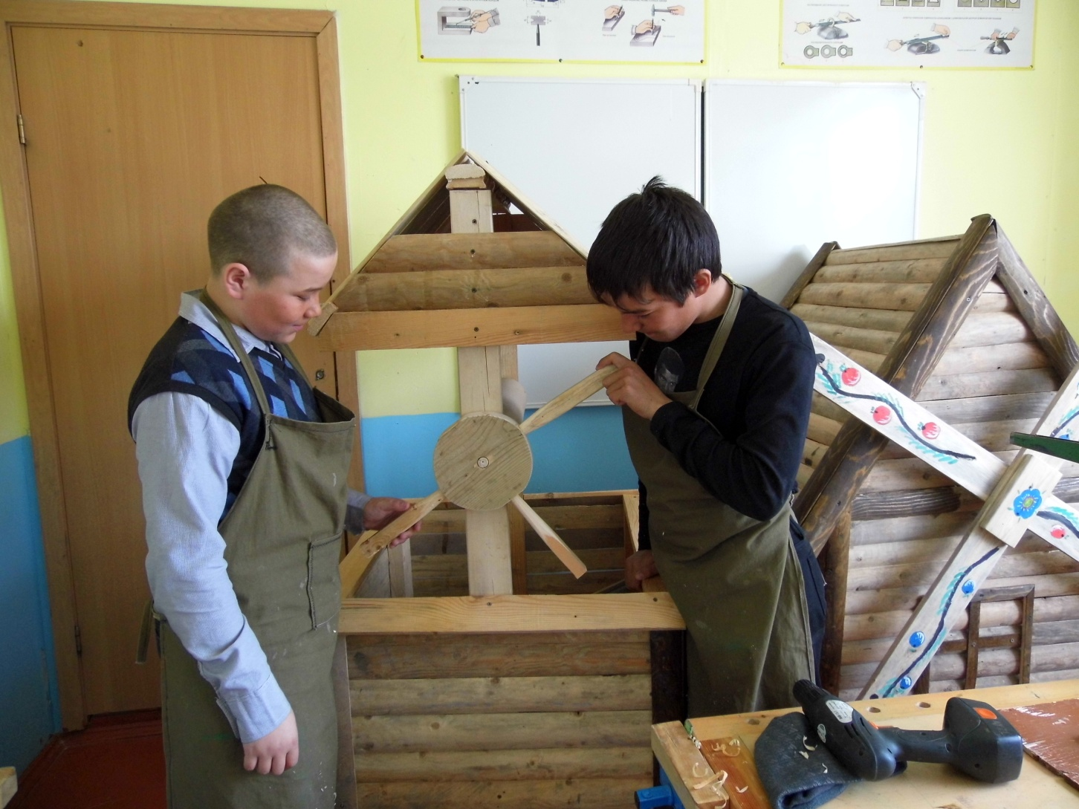
Горячий спор.

Slide 9
Материалы.
1. Древесина (отходы) с пилорамы, которая остаётся после выпиливании паза стеновых брёвнах.
2.Шурупы.
3. Гуашь.
4. Лак.

Slide 10
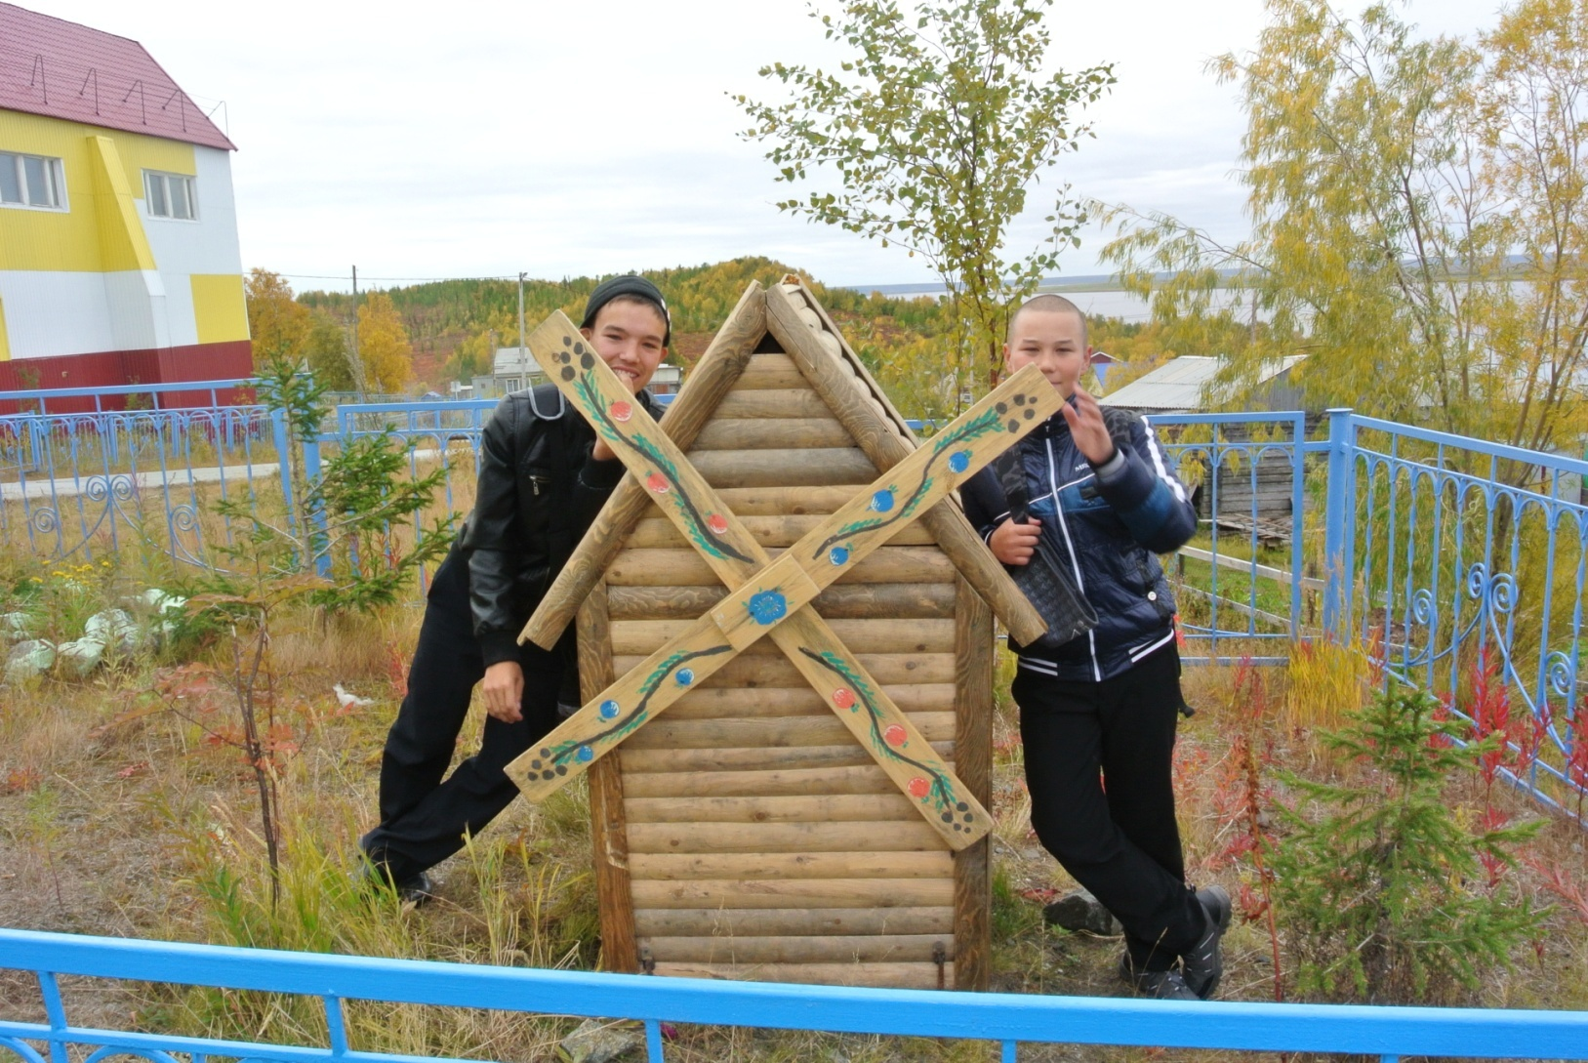
В мельнице - этом древнем сооружении, без которого была немыслима хозяйственная жизнь деревни в старину, всегда было что-то завораживающее. Ветряные мельницы издавна украшали просторы Европы - от русских дремучих лесов до низин Голландии, символом которой мельница является до сих пор.

Slide 11
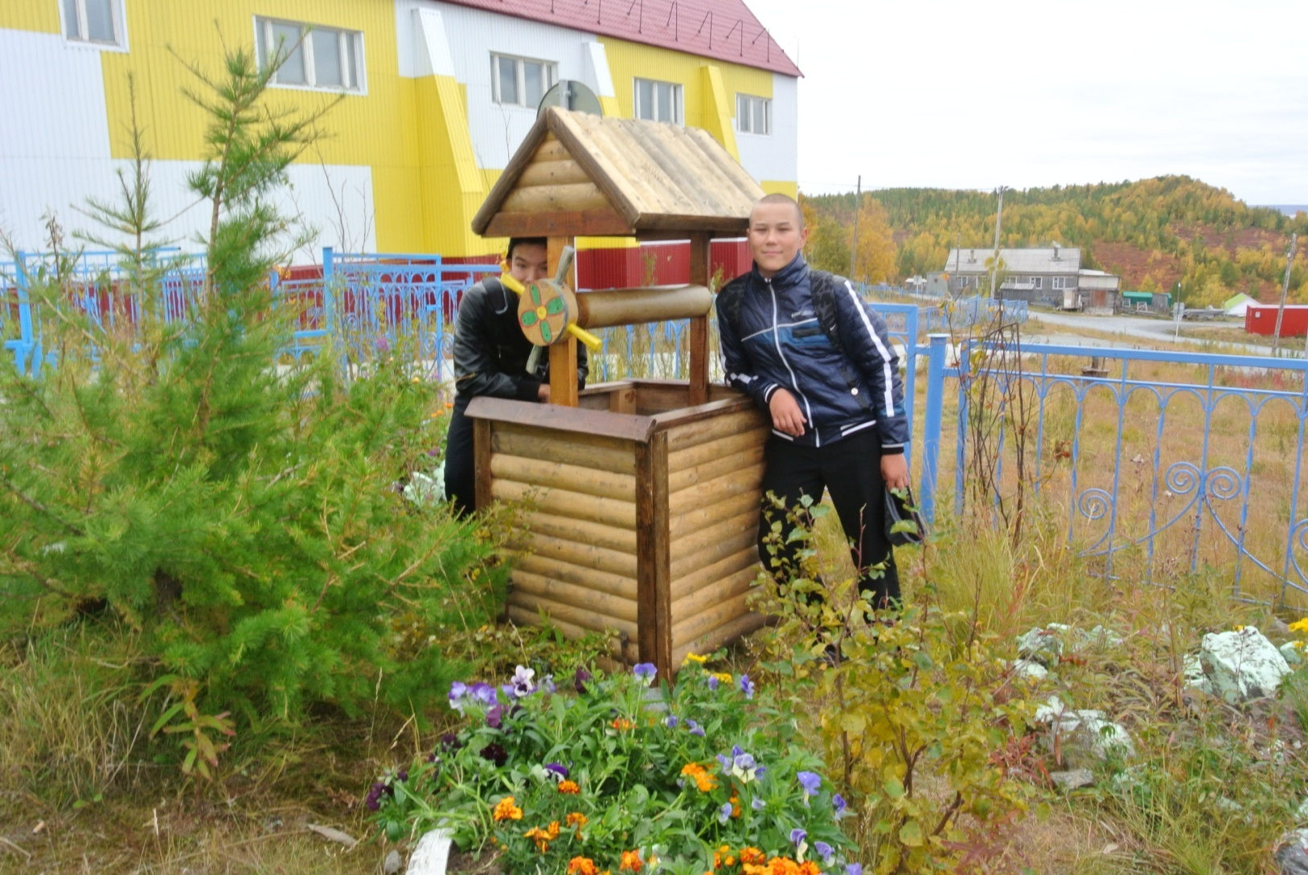
Колодец
Спасение, жизнь, знание, истина, чистота. В большинстве традиций, особенно в иудейской и исламской, колодцы имеют священное значение как источники жизни. Бог показал колодец в пустыне Агари и ее сыну Измаилу(Бытие, 21:9-21).

Slide 12
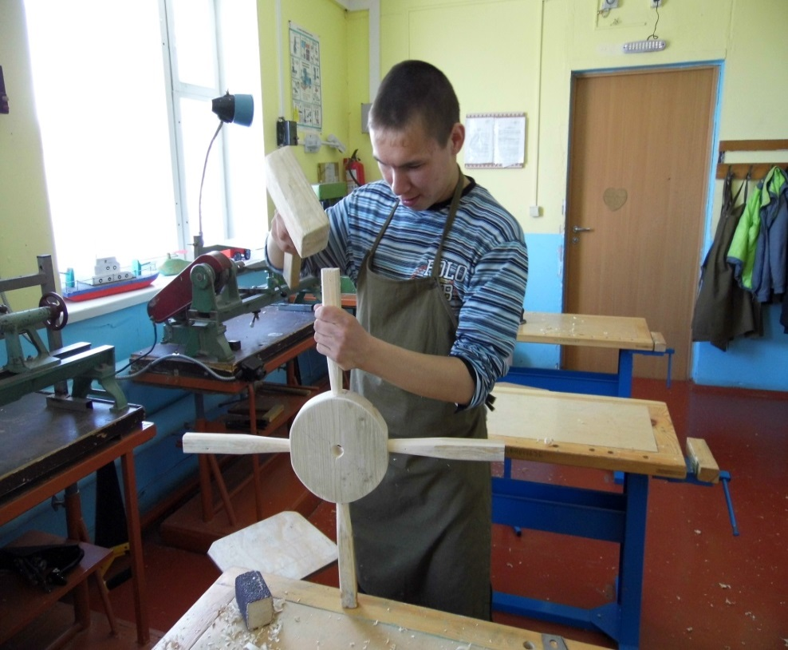
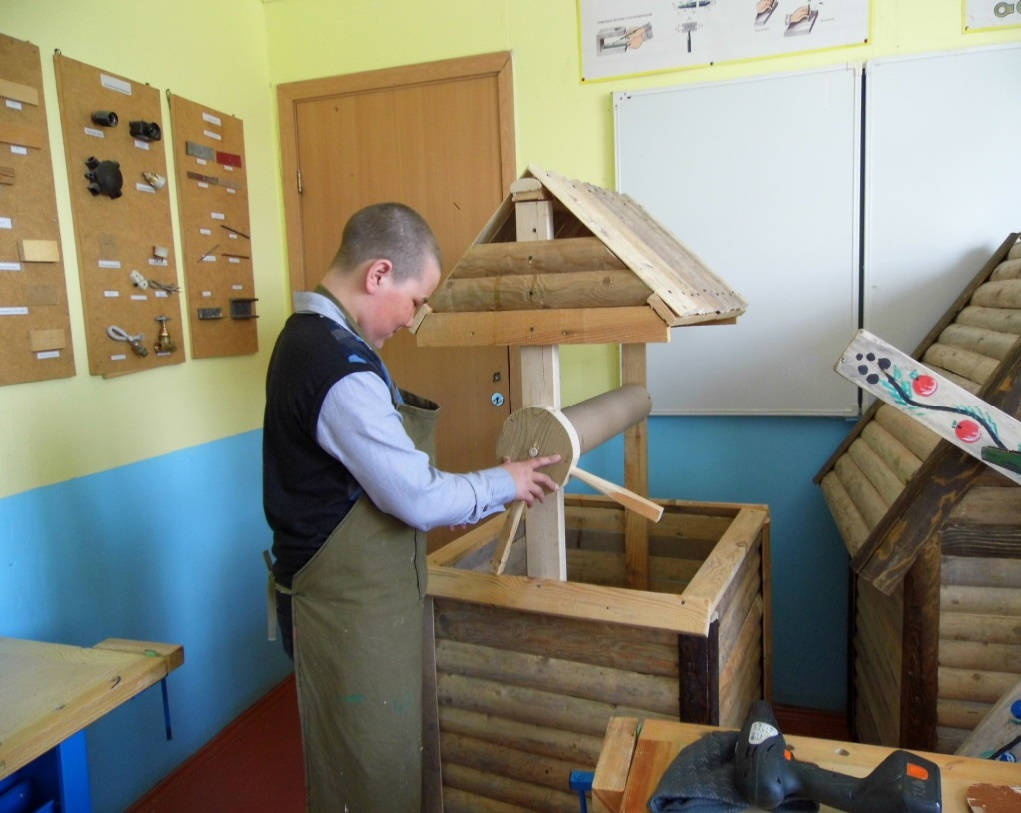
Делай как мы. Делай лучше нас!

